Slide 1

EL FORO JUSTICIA Y DISCAPACIDAD DEL CONSEJO GENERAL DEL PODER JUDICIAL.
Germán María Serrano Espinosa. Magistrado Decano de los Juzgados de Vigo. Delegado de Discapacidad del Tribunal Superior de Justicia de Galicia.
Ourense, 8 de febrero de 2017.

Slide 2
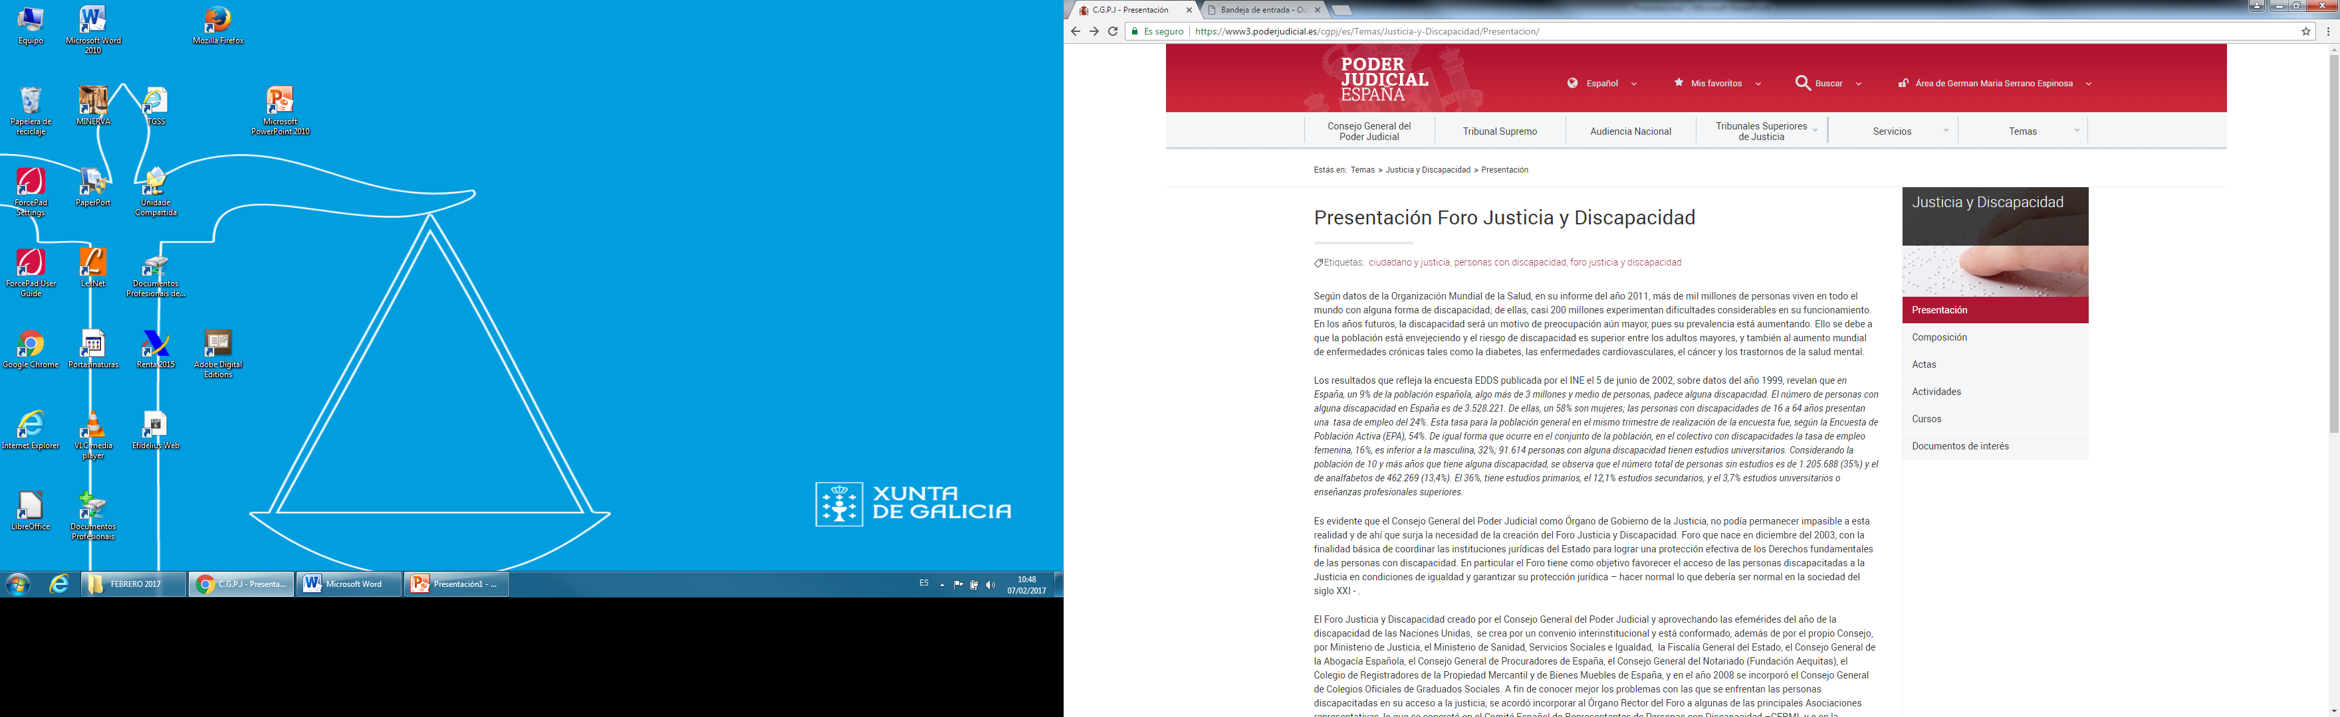

Slide 3
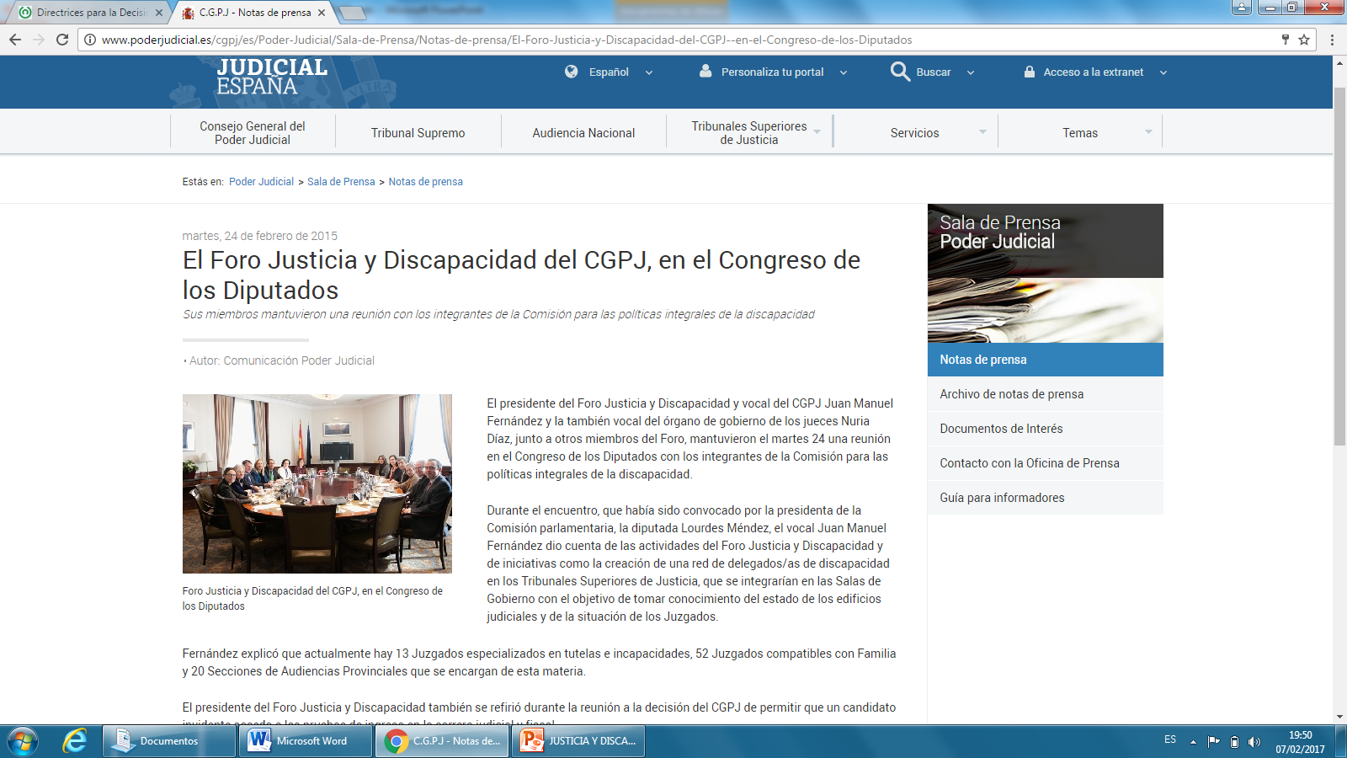

Slide 4
Guía de buenas prácticas sobre el acceso y tutela de los derechos de las personas con discapacidad en sus relaciones con la administración de justicia, a la luz de la Convención de la ONU y de las Reglas de Brasilia

Slide 5
Procurar un nuevo enfoque al planteamiento de los derechos sociales y jurídicos de las personas con discapacidad.
Trasladar los principios de la Convención ONU y la legislación de no discriminación a todo nuestro ordenamiento jurídico.
Revisión general de todos nuestros procedimiento judiciales para procurar el acceso real y no formal.

Slide 6
MEDIDAS ESPECIALES: accesibilidad e instalaciones; comunicación e información y ajustes razonables.
En concreto, procurar el acceso a la justicia en todas sus dimensiones: accesibilidad física, en las comunicaciones y en el proceso; tutela jurisdiccional específica y equivalente (también mediación) y tutela jurisdiccional específica en derechos sociales.

Slide 7
ALGUNAS PROPUESTAS
Creación de una jurisdicción especializada.
Preferencia de la comunicación oral sobre la escrita.
Entrevista simultánea con la persona discapacitada.
Evitar la asistencia a juicio de la persona discapacitada.
Adaptación del proceso y de la resolución a las circunstancias.
Especialización. Fiscales, Abogados.
Desaparición de barreras arquitectónicas.
No renunciar nunca al derecho a la intimidad y exigir confidencialidad.
No renunciar a la toma de decisiones.
Las personas mayores vulnerables.
Imaginación y propuestas: lectura fácil, servicios sociales, compañía de animales, salas especiales.

Slide 8
La estación de llegada debe ser la accesibilidad universal como derecho y como principio. Artículo 2 de la Ley 10/2014 (es la condición que deben cumplir los entornos, procesos, bienes, productos y servicios, así como los objetos o instrumentos, herramientas y dispositivos, para ser comprensibles, utilizables y practicables por todas las personas en condiciones de seguridad y comodidad y de la manera más autónoma y natural posible. Este principio presupone la estrategia de diseño por todas las personas y se entiende sin perjuicio de los ajustes razonables que hayan de adoptarse).

Slide 9
La primera garantía de accesibilidad debe ser el diseño para todos (la actividad por la que se conciben o proyectan, desde el origen, y siempre que sea posible, entornos, procesos, bienes, productos, servicios, objetos, instrumentos, dispositivos o herramientas, de tal modo que puedan ser utilizados por todas las personas, en la mayor extensión posible, sin necesidad de adaptación ni de diseño especializado, artículo 2 Ley 10/2014).

Slide 10
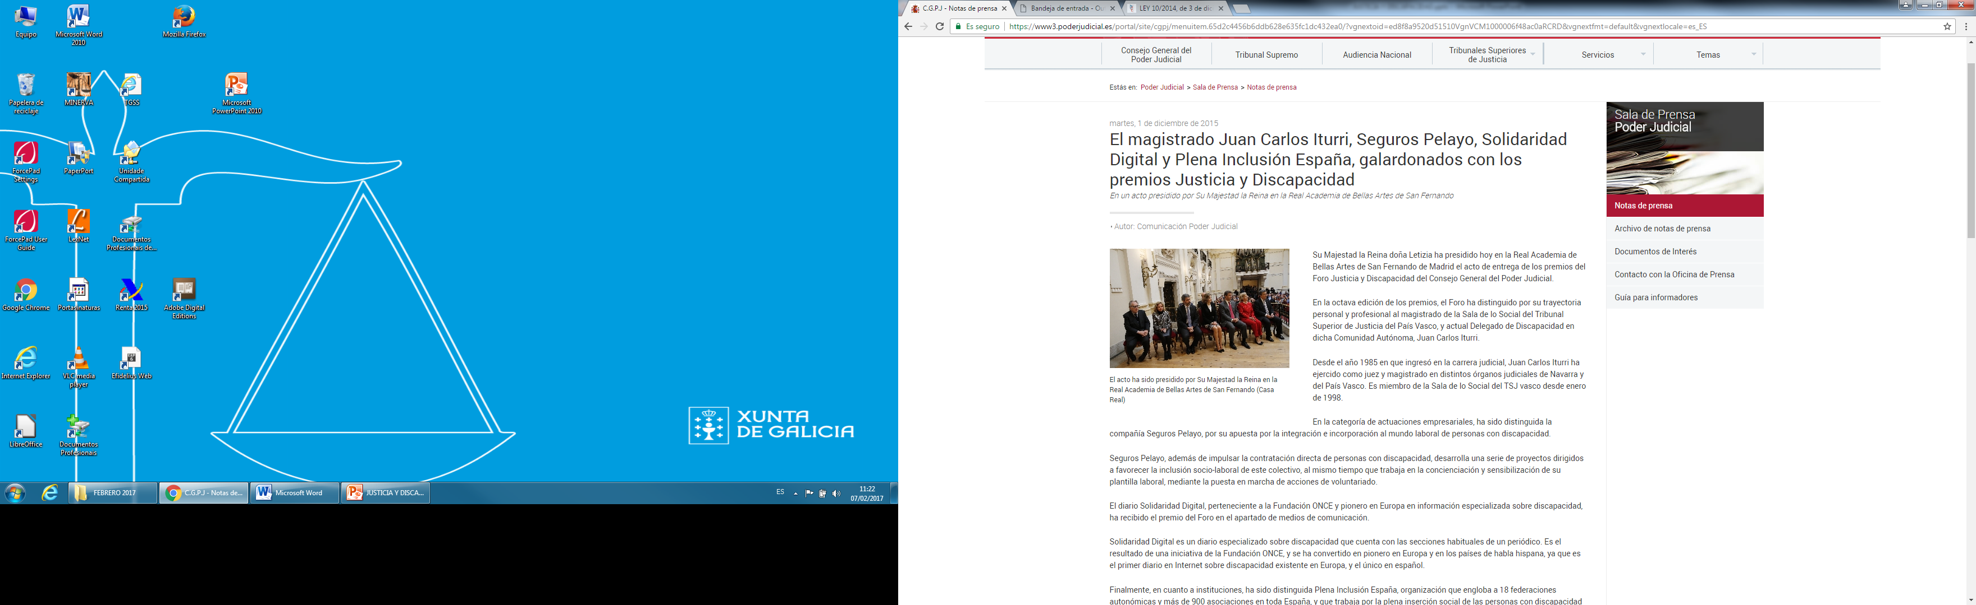

Slide 11

Delegado de Discapacidad del Tribunal Superior de Justicia. Protocolo y estatuto,

Slide 12
El delegado o delegada de discapacidad es la persona, integrante de la Carrera Judicial, encargada de velar por la adecuada tutela de los derechos de las personas con discapacidad en los órganos judiciales adscritos a un determinado Tribunal Superior de Justicia.

Slide 13
Funciones:
a) Velar por que las condiciones de accesibilidad de los edificios y sedes judiciales del territorio sean adecuadas a las personas con cualquier tipo de discapacidad, y promover ante el Tribunal Superior de Justicia respectivo, ante el CGPJ y/o ante la Administración estatal, autonómica o local competente la adopción de las medidas necesarias a fin de alcanzar dichas condiciones.

Slide 14
b) Colaborar con los representantes judiciales de prevención de riesgos en las tareas de atención y protección de los miembros de la Carrera Judicial del territorio que presentaren cualquier tipo de discapacidad.

Slide 15
c) Promover la formación y sensibilización de los miembros de la Carrera Judicial destinados en el territorio respectivo en la comprensión y el respeto hacia los derechos y las necesidades de las personas con discapacidad.

Slide 16
d) Recibir y atender las quejas o reclamaciones por actuaciones judiciales inadecuadas o contrarias a los derechos reconocidos a las personas con discapacidad por la Convención de Naciones Unidas

Slide 17
Otras funciones podrían ser: Proponer al CGPJ, a través del Foro Justicia y Discapacidad, el desarrollo de actuaciones o programas específicos de actuación que pudieran contribuir a la mejora de la tutela judicial de los derechos de las personas con discapacidad.
Es importante que las asociaciones, fundaciones y colegios profesionales propongan actuaciones concretas, para excitar el celo de la administración competente.

Slide 18
Ejemplos de proyectos: sentencias y folletos explicativos en lectura fácil. Señalética adecuada

Slide 19
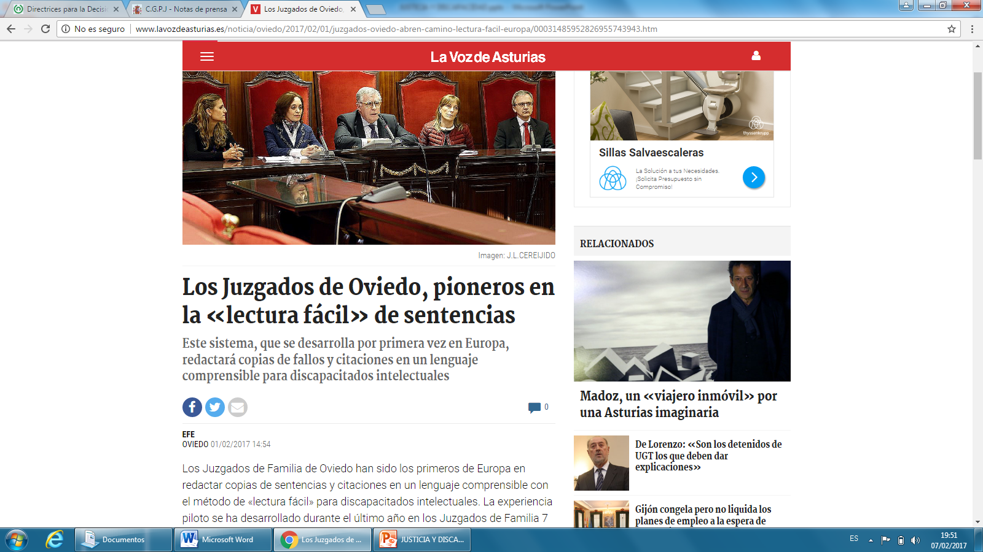

Slide 20

Función del Juez constitucional como garante de los derechos fundamentales de las personas con discapacidad.

Slide 21
1.- Ad intra: dignidad de la persona reconocida en el artículo 10.2 de nuestra Constitución. Artículo 9.2 Constitución.
Aplicación de la Ley 10/2014 de accesibilidad. Y tomar en consideración los principios de la Convención de la ONU, aunque la STJUE de 18-3-2014 considera que no es directamente aplicable, ya que es una normativa de principios y no puede tener efecto directo.

Slide 22
1.- Ad intra: Directiva 2000/78/CE del Consejo, 27-11-2000, relativa al establecimiento de un marco general para la igualdad de trato en el empleo y la ocupación. Considerando 15: la apreciación de los hechos de los que pueda resultar la presunción de haberse producido una discriminación directa o indirecta corresponde a los órganos judiciales u otros órganos competentes nacionales, con arreglo a las legislaciones o prácticas nacionales. Estas normas podrán disponer que la discriminación indirecta se establezca por cualquier medio, incluso a partir de pruebas estadísticas.

Slide 23
2.- Ad extra: del modelo de sustitución al modelo del traje a medida. Revisión de los conceptos decimonónicos de tutela, curatela o guarda. Sentencia del Tribunal Supremo de de 20 de octubre de 2015: la graduación de la incapacidad “puede ser tan variada como variadas son en la realidad las limitaciones de las personas y el contexto en que se desarrolla la vida de cada una de ellas”.

Slide 24
2.- Ad extra: en materia laboral todavía no se ha conseguido la equiparación de los conceptos enfermedad y discapacidad. STJUE de 1 de diciembre de 2016, una limitación de la capacidad duradera puede ser considerada como discapacidad, a la luz de la Directiva 2000/78 CE del Consejo, de 27 de noviembre de 2000 y la Convención de la ONU.

Slide 25
3.- Como órgano de gobierno: procurar las medidas necesarias para garantizar la accesibilidad física, sensorial y cognitiva. También cualquier órgano jurisdiccional como director del proceso o a través de la policía de vistas.

Slide 26


